Slide 1
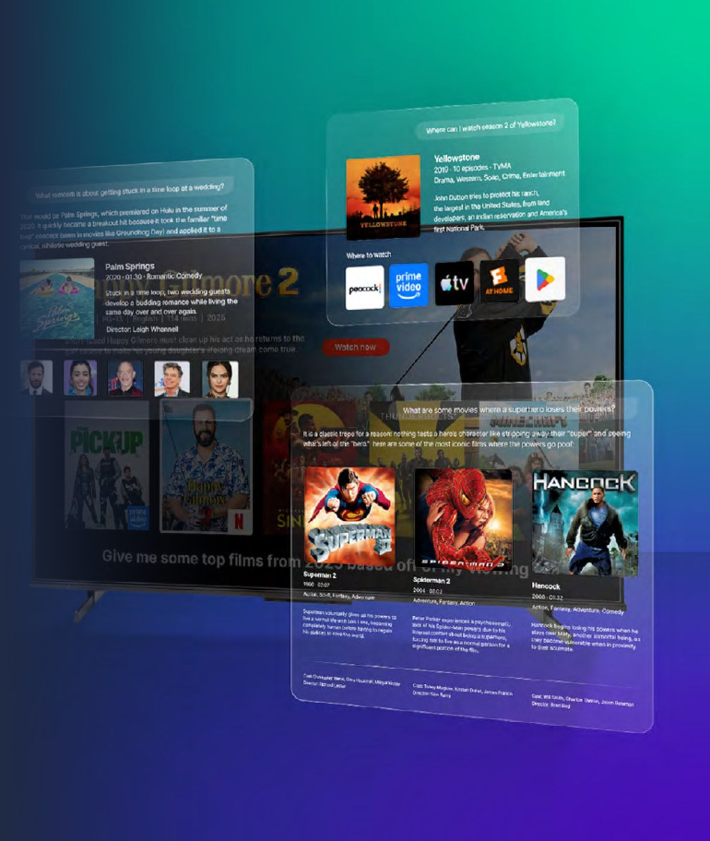
AI 时代的电视搜索
与内容发现
市场调研：方法与实践 · 课后作业
Gracenote（尼尔森旗下）2026 年研究报告评析
01 研究背景与问题 02 研究方法
03 研究结论 04 思考与评价
黄广润 524031910373
Notes:
【约 15 秒】（各位老师、同学好。）我是黄广润。今天评析 Gracenote 的报告《AI 时代的电视搜索与内容发现》，分四个部分。（先看这是一份什么报告。）

Slide 2
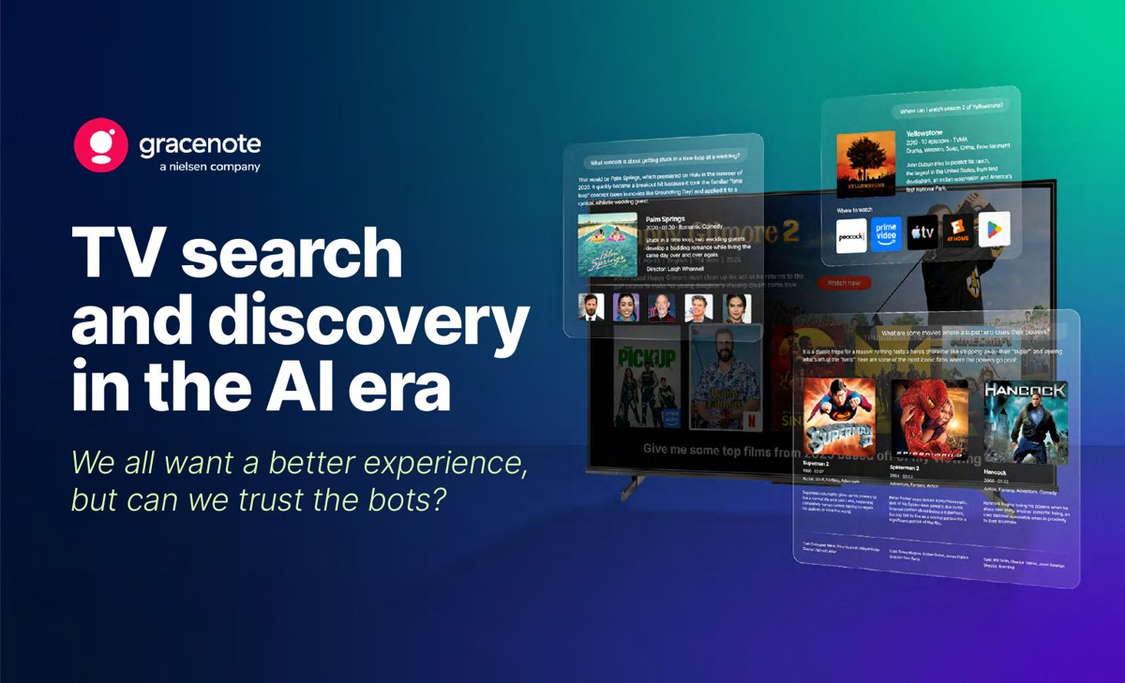
选取对象：Gracenote 2026 年 4 月的报告
选题
报告
AI 时代的电视搜索与内容发现
TV Search and Discovery in the AI Era，2026 年 4 月
机构
Gracenote，尼尔森旗下公司
业务
电视与流媒体的节目数据
名称、简介、播出平台、节目表
关联
视频软件里的节目指南，背后常常就是这类数据
报告封面
出处：Gracenote（Nielsen），TV Search and Discovery in the AI Era，2026 年 4 月
原文：s3.amazonaws.com/media.mediapost.com/uploads/GRACENOTE-2026-AI-report.pdf
Notes:
【约 20 秒】报告由尼尔森旗下的 Gracenote 在 2026 年 4 月发布。Gracenote 做电视和流媒体的节目数据，视频软件里的节目指南，背后常常就是这类数据。（再看它的研究背景。）

Slide 3
研究背景：节目分散，找节目更费劲
01 研究背景与问题
流媒体平台增多，节目分散；AI 聊天机器人成为新的找节目方式。
近 350 个
点播片库
约 180 万个
节目
近 2,100 个
免费频道
截至 2026 年 2 月，Gracenote 记录的数量（点播指 SVOD，免费频道指 FAST）
问题一
使用频率
各年龄段使用 AI 的频率
问题二
检索难度
找节目的难度与退订意向
问题三
信任程度
对 AI 回答的信任
留意 报告建议 AI 接入行业数据，而提供行业数据正是 Gracenote 的业务。
Notes:
【约 35 秒】（第一部分。）流媒体平台增多，节目分散，Gracenote 记录了近 350 个点播片库、约 180 万个节目。报告提出三个问题：各年龄段使用 AI 的频率，找节目的难度与退订意向，以及对 AI 回答的信任。需要留意，报告建议 AI 接入行业数据，这正是 Gracenote 的业务。（再看研究方法。）

Slide 4
研究方法：两项线上问卷
02 研究方法
 | 调查一：2026 年 AI 使用调查 | 调查二：2025 年六国流媒体调查
调查对象 | 美国 13–79 岁 AI 聊天机器人用户 | 六国流媒体用户
调查时间 | 2026 年 1–2 月 | 2025 年 7–8 月
调查方式 | 线上问卷 | 线上问卷
抽样方式 | 报告未说明 | 报告未说明
样本量 | 4,003 人 | 3,000 人（每国 500）
注：报告另引用尼尔森、皮尤、德勤、普华永道等 11 个外部来源。
Notes:
【约 30 秒】（第二部分。）数据来自两项线上问卷。调查一在 2026 年 1 至 2 月，对象是美国 13 至 79 岁的 AI 聊天机器人用户，4,003 人。调查二在 2025 年 7 至 8 月，对象是六国流媒体用户，每国 500 人。两项调查的抽样方式，报告都未说明。（下面看结论。）

Slide 5
结论一、二：年轻人依赖 AI，但信任有限
03 研究结论
54%
13–14 岁受访者
每日使用 AI
80% 称近 18 个月使用增加
75%
受访者表示会
核对 AI 的结果
报告对数据的解释
AI 回答直接、可追问
→
使用增加
但是 AI 可能生成错误信息
→
需要核对
Notes:
【约 35 秒】（第三部分，研究结论共四项，先看前两项。）结论一：13 至 14 岁受访者中，54% 每日使用 AI，80% 称近 18 个月使用增加。结论二：75% 的受访者表示会核对 AI 的结果。报告对数据的解释是：AI 回答直接、可追问，所以使用增加；但是 AI 可能生成错误信息，所以需要核对。（再看后两项。）

Slide 6
结论三、四：难找可能导致退订，AI 应接入行业数据
03 研究结论
结论三 内容难找，可能导致退订
结论四
内容分散
检索耗时
退订意向
AI 应接入行业数据
54%
14 分钟
54%
约 2/3
联网电视占美国
电视时长
平均检索时长
18–34 岁表示
可能退订
依据：AI 正确回答
播出平台的比例
数据：尼尔森收视测量；调查二（六国）；Veed Analytics 测试（报告引用）。
Notes:
【约 35 秒】结论三是内容难找，可能导致退订：联网电视占美国电视时长的 54%，平均检索时长 14 分钟，18 至 34 岁受访者中 54% 表示可能退订。结论四是 AI 应接入行业数据，依据是 AI 正确回答播出平台的比例约为三分之二。（下面进入评价，从调查对象、范围、时间和方法四个方面逐项检验。）

Slide 7
调查对象：样本仅为 AI 用户
04 思考与评价
美国人口
事实
受访者 4,003 人，
均为 AI 聊天机器人用户
互联网用户
AI 聊天机器人用户
原因
以使用 AI 为筛选条件，
不含非用户
样本
4,003
影响
结果仅代表 AI 用户，
报告却写作“美国消费者”
例：“52% 的美国消费者认为 AI 可能成为最喜欢的娱乐信息来源”——分母实为 AI 用户，易被读成全美国的比例。
Notes:
【约 45 秒】受访者 4,003 人，均为 AI 聊天机器人用户，调查以使用 AI 为筛选条件，不含非用户。所以结果仅代表 AI 用户，报告却写作“美国消费者”，例如“52% 的美国消费者认为 AI 可能成为最喜欢的娱乐信息来源”。（这会造成误导：不用 AI 的人很少把 AI 当作信息来源，排除他们，比例自然偏高。把 52% 当成全美国的比例，就会高估 AI 的普及程度，平台和广告商据此判断需求，也会偏高。）（再看调查范围。）

Slide 8
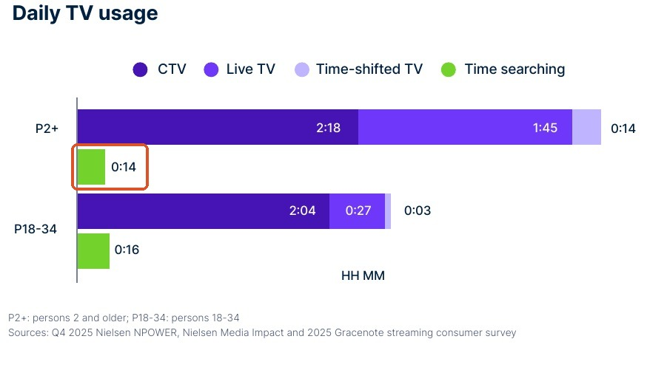
调查范围：“14 分钟”为六国均值
04 思考与评价
事实
六国均值被置于
美国收视图表中
原因
六国等权平均，
法国 26 分钟抬高均值
影响
美国实际为 12 分钟，
易被高估
报告原图：橙框为六国均值，与尼尔森美国收视数据并列
美国 12 分钟 法国 26 分钟 六国均值 14 分钟
来源：Gracenote 2025 年报告《State of Play》分国家数据（每国 500 人）
原文：s3.amazonaws.com/media.mediapost.com/uploads/gracenote-2025-state-of-play.pdf
Notes:
【约 20 秒】图中橙框里的 14 分钟，被放在美国收视图表中。它其实是六国等权平均，法国的 26 分钟抬高了均值，美国实际是 12 分钟，容易被高估。（再看调查时间。）

Slide 9
调查时间：比较基准不一致
04 思考与评价
皮尤研究中心 · 2025 年秋
概率样本，1,458 名美国 13–17 岁青少年
事实
以皮尤 30% 对比本报告 54%，
称使用正在加速
24%
分母
全体 13–14 岁青少年
原因
皮尤为全体青少年，
本报告仅为 AI 用户
本报告 · 2026 年初
线上问卷，4,003 名美国 AI 用户
54%
分母
13–14 岁 AI 用户
影响
统一分母后仍差约 10 个百分点，
还不能判断“加速”
来源：皮尤《Teens, Social Media and AI Chatbots 2025》（使用者中每日使用 44%）
原文：pewresearch.org/internet/2025/12/09/teens-social-media-and-ai-chatbots-2025
Notes:
【约 40 秒】（先解释这两张卡。）上面是皮尤研究中心 2025 年秋的概率样本调查，13 至 14 岁每天使用 AI 的比例是 24%，分母是这个年龄段的全体青少年。下面是本报告，54% 的分母只是 13 至 14 岁的 AI 用户。报告拿皮尤的 30% 对比 54%，称使用正在加速；统一分母后仍差约 10 个百分点，还不能判断“加速”。（最后看研究方法。）

Slide 10
研究方法：因果关系未经检验
04 思考与评价
意向 · 问卷
行为 · 退订率
事实
退订意向、退订率、预测与
测试数据并列使用
54%
5.5%
18–34 岁称可能退订
行业月流失率（转述）
原因
数据性质不一，
无追踪、无对照
预测 · 普华永道
测试 · AI 答题
3,185 亿美元
约 2/3
影响
只能说明同时存在，
不足以证明因果
2029 年全球市场支出
AI 正确回答播出平台
来源：Gracenote 报告；普华永道、Veed Analytics 原文；Fabric 数据经 Broadband TV News 转述。
Notes:
【约 30 秒】支撑“难找导致退订”的有四类数据：54% 是可能退订的意向，5.5% 是行业月流失率，3,185 亿美元是普华永道对 2029 年全球市场的预测，约三分之二是 AI 答题的正确率。它们并列使用，性质不一，无追踪、无对照，只能说明同时存在，不足以证明因果。（最后总结。）

Slide 11
有参考价值，但结论超出样本所能支持的范围
05 总结
① 年轻人依赖 AI
改进方向
采用概率样本，含非 AI 用户
同一问卷问困难与退订，追踪同一批人
公开招募、配额、加权、回收率
仅限 AI 用户
② 信任有限
仅限 AI 用户
③ 难找导致退订
只能说相关
皮尤、Veed 等独立来源也指向同样两个方向：年轻人更多用 AI 找内容，AI 回答“在哪看”不够可靠。
局限：评价依据公开资料；个别来源只有媒体转述，如 Fabric 的流失率。
Notes:
【约 35 秒】报告有参考价值，皮尤、Veed 等独立来源也指向同样两个方向。但结论超出了样本所能支持的范围：前两项仅限 AI 用户，第三项只能说相关。改进方向：采用概率样本，含非 AI 用户；同一问卷问困难与退订，追踪同一批人；公开招募、配额、加权、回收率。（汇报到此结束，谢谢各位。）

